Slide 1
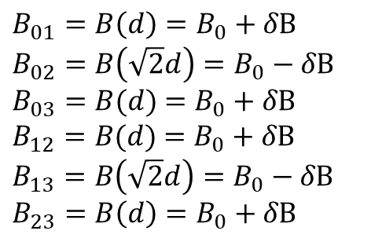
0
1
ancilla
data
$B_{01}=B\left(d\right)=B_{0}+δΒ$
$B_{02}=B\left(\sqrt{2}d\right)=B_{0}−δΒ$
$B_{03}=B(d)$ $=B_{0}+δΒ$
$B_{12}=B(d)$ $=B_{0}+δΒ$
$B_{13}=B\left(\sqrt{2}d\right)=B_{0}−δΒ$
$B_{23}=B\left(d\right)=B_{0}+δΒ$
data
data
3
2

